Slide 1
NICA
Инжекция ионов He⁺ в Бустер.
Декабрь, 2020 г
Levterov К. et al., DUBNA, LHEP JINR

Slide 2
Лазерный источника ионов ⁶Li³⁺, ⁷Li³⁺, B⁴⁺, C⁴⁺, N⁵⁺, O⁶⁺, F⁷⁺, Mg⁸⁺, Si¹¹⁺, Fe¹⁷⁺
Для сеанса с Бустером были подготовлены
два источника ионов

Slide 3
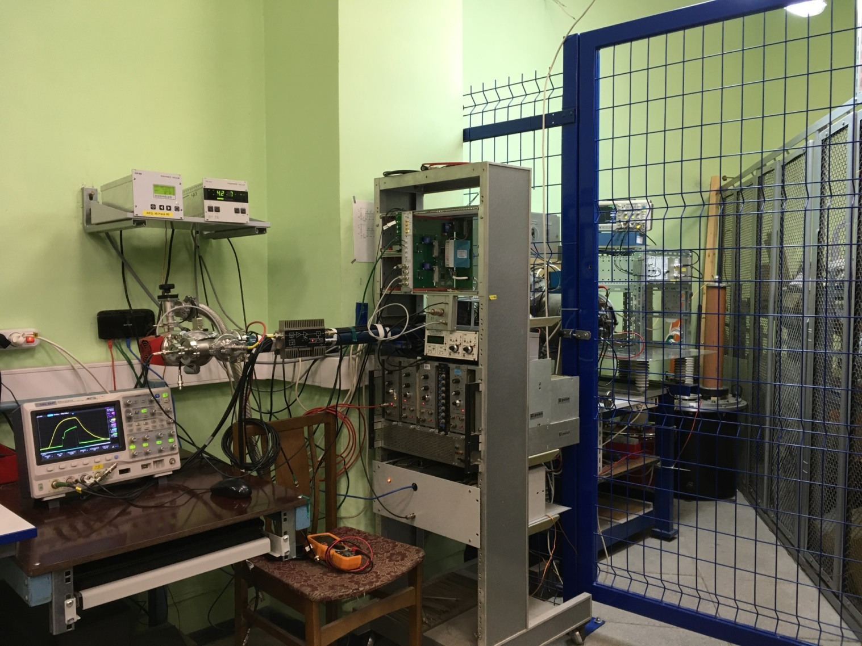
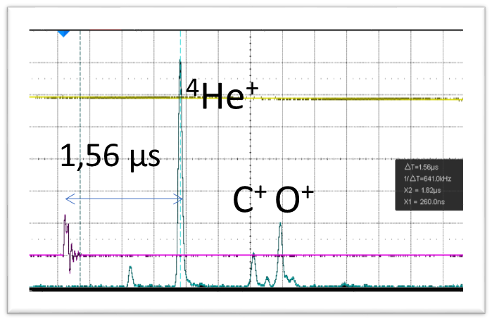
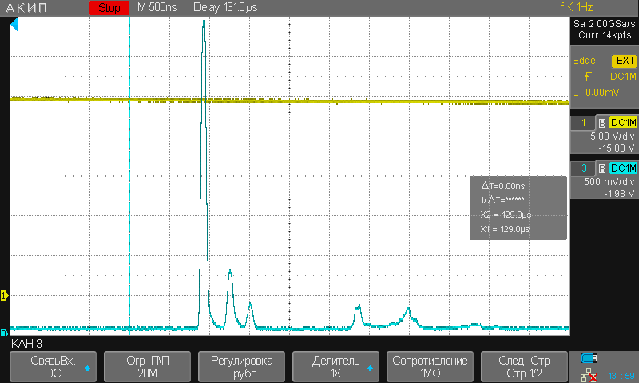
Разработан источник ионов гелия ₄He⁺
Стенд плазменного источника ионов TOF cпектры ионов
H⁺
0,78 μs
H2⁺
H3⁺

Slide 4
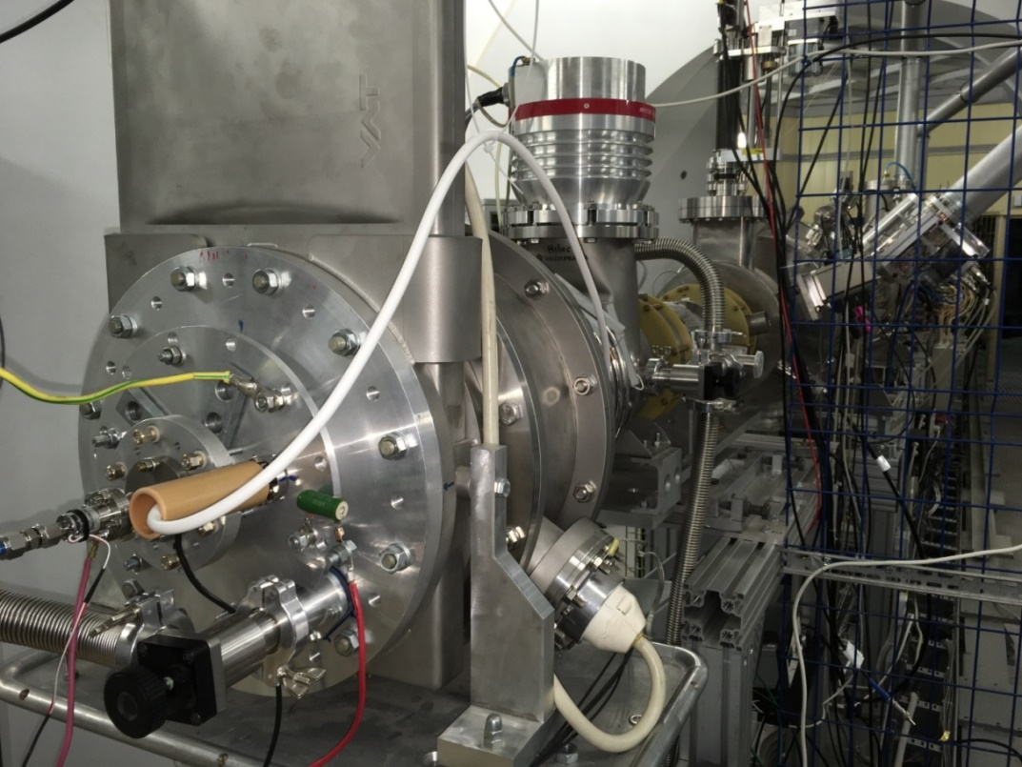
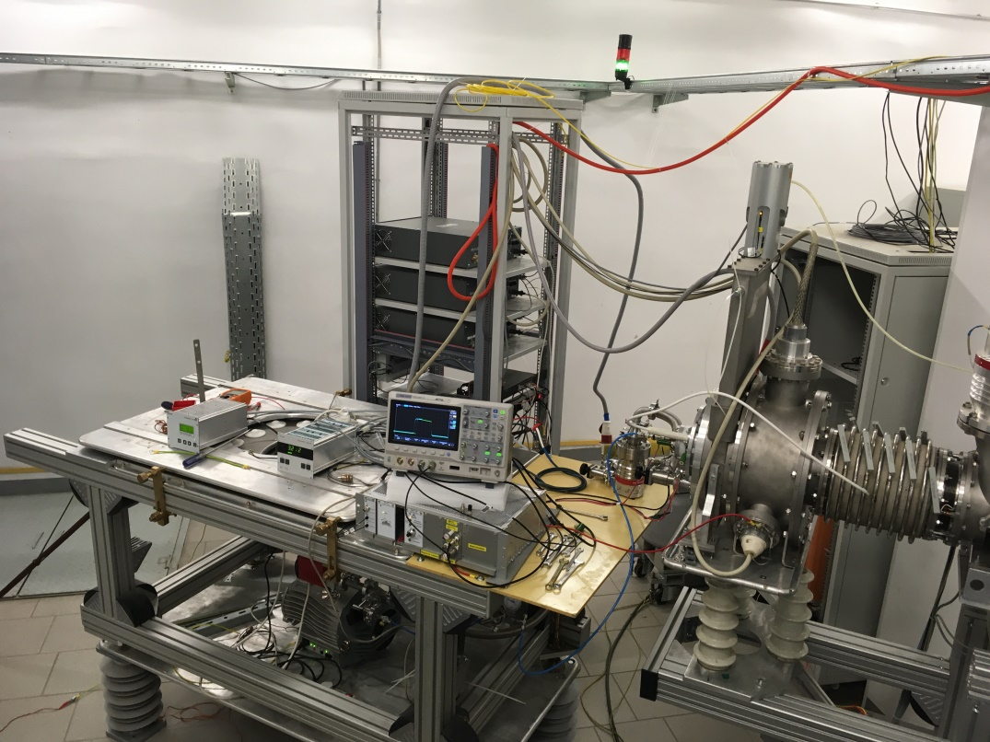
Источник ионов гелия на платформе
напряжение инжекции
71 кВ

Slide 5
В рамках создания системы синхронизации NICA введена в действия новая система синхронизации инжектора тяжелых ионов

Slide 6
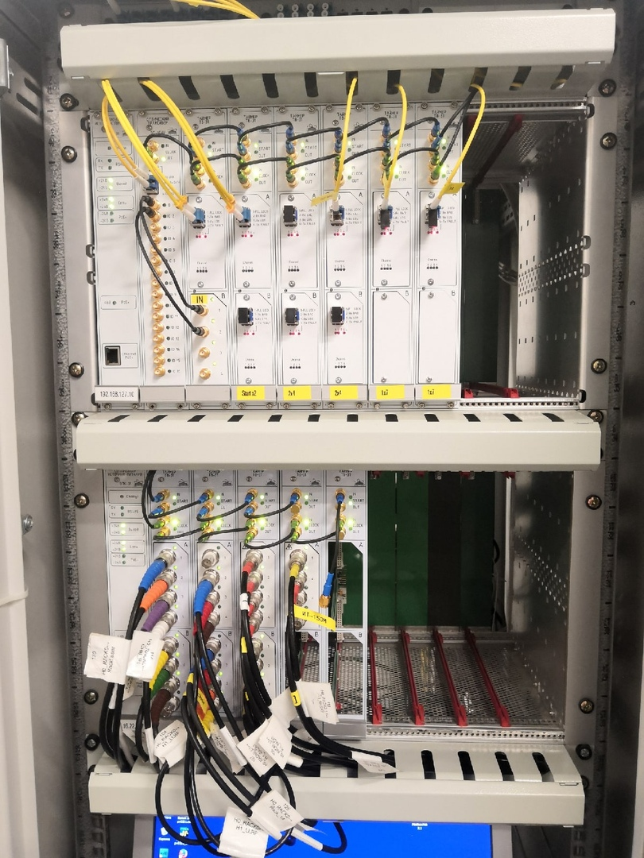
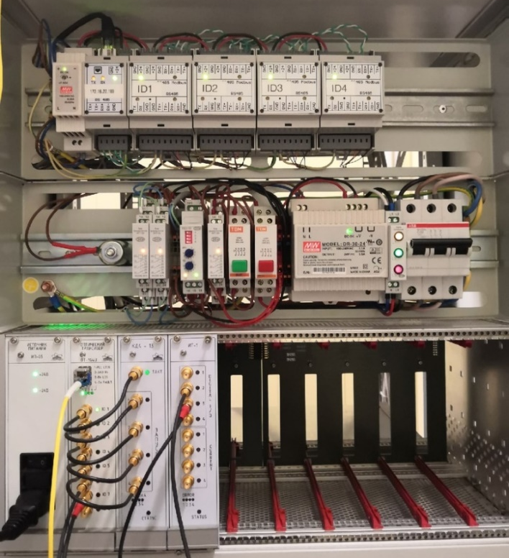
Составляющие системы синхронизации
инжектора тяжелых ионов

Slide 7
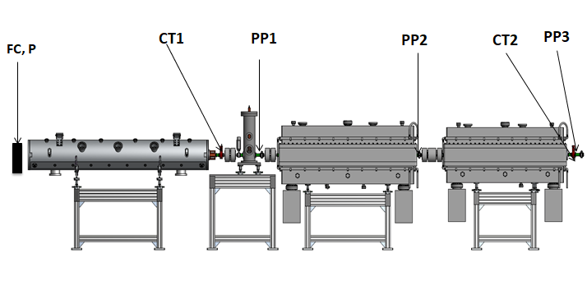
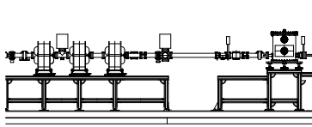
Диагностическое оборудование, установленное к началу сеанса
по запуску бустера
FC1
beam
PM 2
beam
FC3
CT3
CT4
PM 5
beam
beam
Booster
CT –трансформатор тока (Bergoz), FC – цилиндр Фарадея, PM- профилометр, РР- фазовый датчик

Slide 8
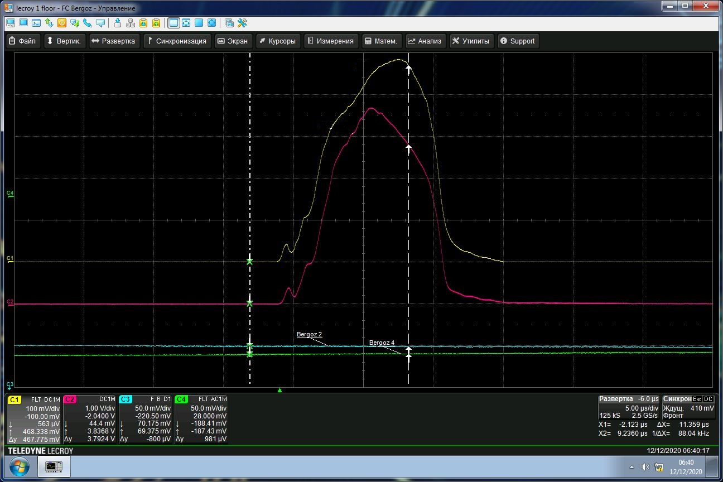
Сравнение сигналов, полученных при регистрации пучка цилиндром Фарадея СF1 и трансформатором тока CT2, расположенными на выходе ЛУТИ.
Сигнал СF1
1мА/дел
4.8 мА
Сигнал СТ2
1мА/дел
4.8 мА

Slide 9
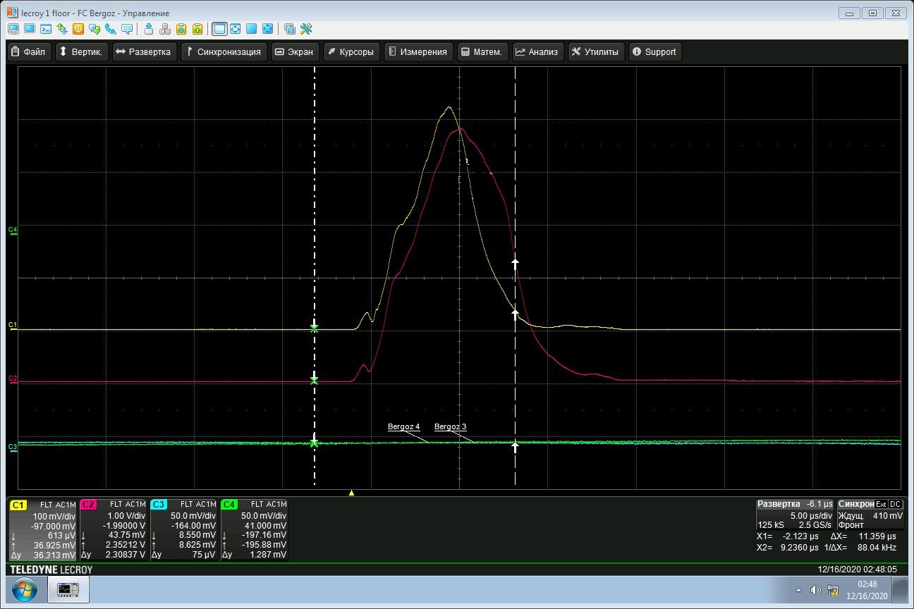
Сигналы, полученные с трансформатора тока CT2 и цилиндра Фарадея СF3 и, расположенного на входе во второй поворотный магнит.
Сигнал СF3
1мА/дел
4.3 мА
Сигнал СТ2
1мА/дел
4.8 мА

Slide 10
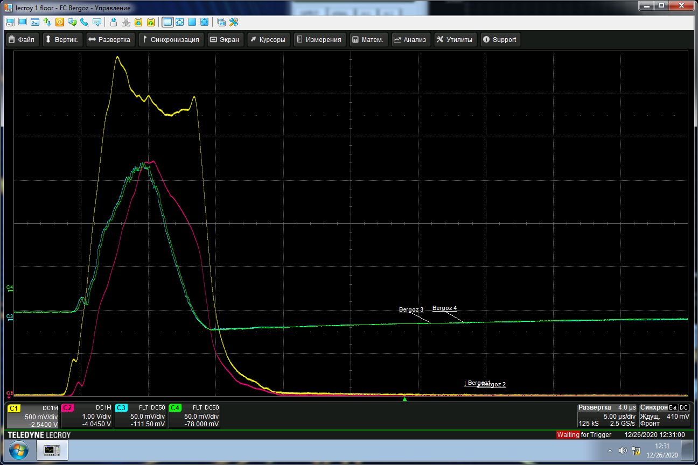
Мониторинг интенсивности пучка по сигналам трансформаторов тока
СТ1 5V/10mA | СТ2 10V/10mA | СТ3 5V/1A (20 dB)= 50мВ/1мА | СТ4 5V/1A (20 dB)= 50мВ/1мА | СТ5 5V/1A (40 dB)= 500мВ/1мА
7 мА | 5.5 мА | 3.4 мА | 3.4 мА | 3 мА
100% | 78% | 49% | 49%
СТ1
7мА
СТ2
5.5 мА
СТ3
3.4 мА
СТ4
3.4 мА

Slide 11
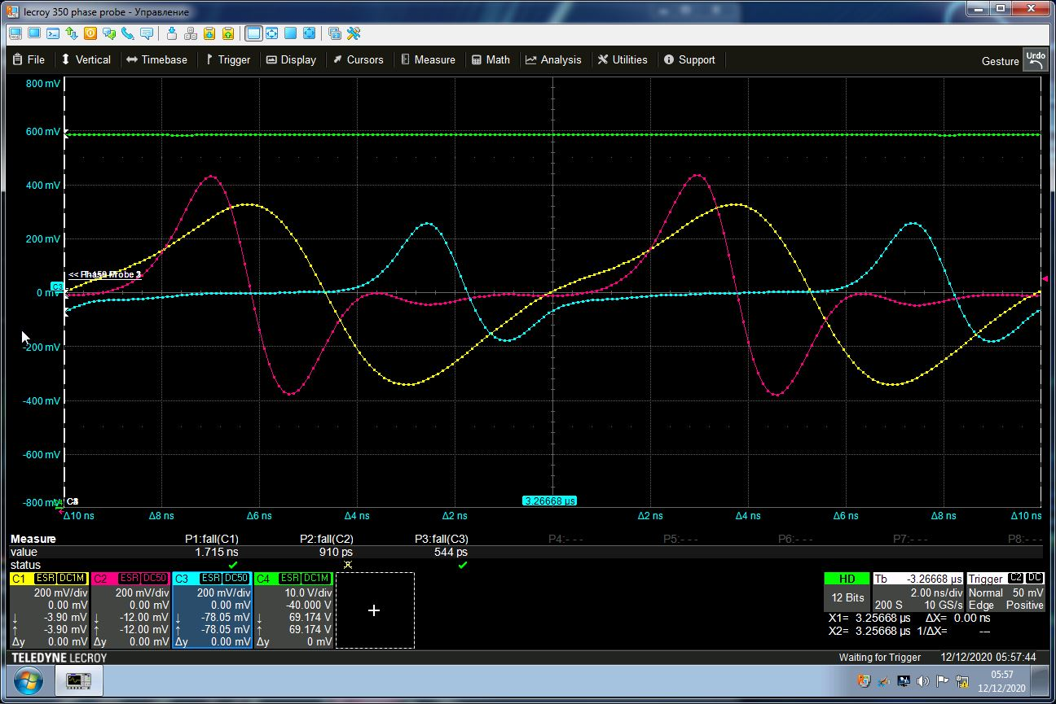
Сигналы фазовых датчиков и длительности микробанчей
РР1-выход RFQ, PP2- выход IH1, РР3- выход IH2
РР2
РР1
РР3
3.2 нс
1.6 нс
1.6 нс

Slide 12
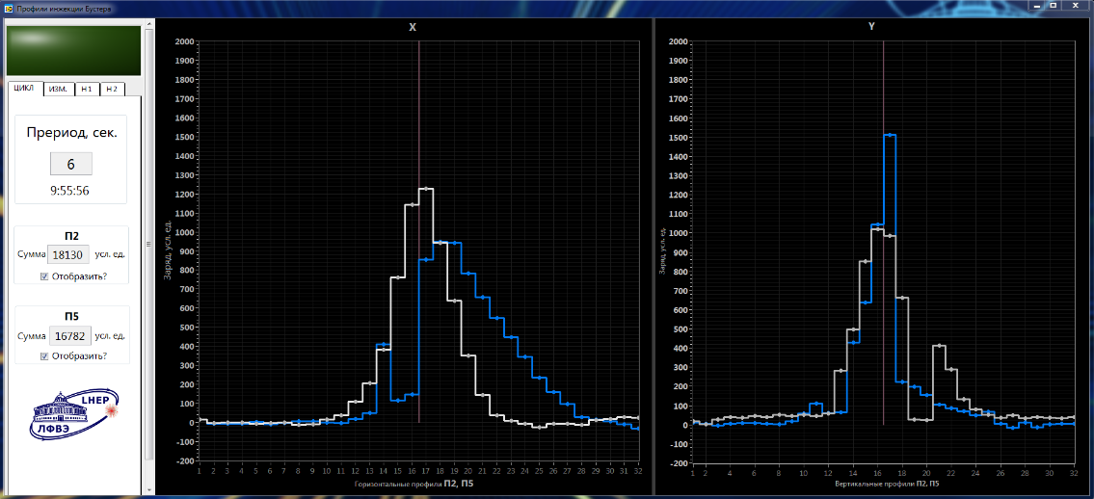
Профили пучка, полученные с помощью профилометров РМ2 и РМ5

Slide 13
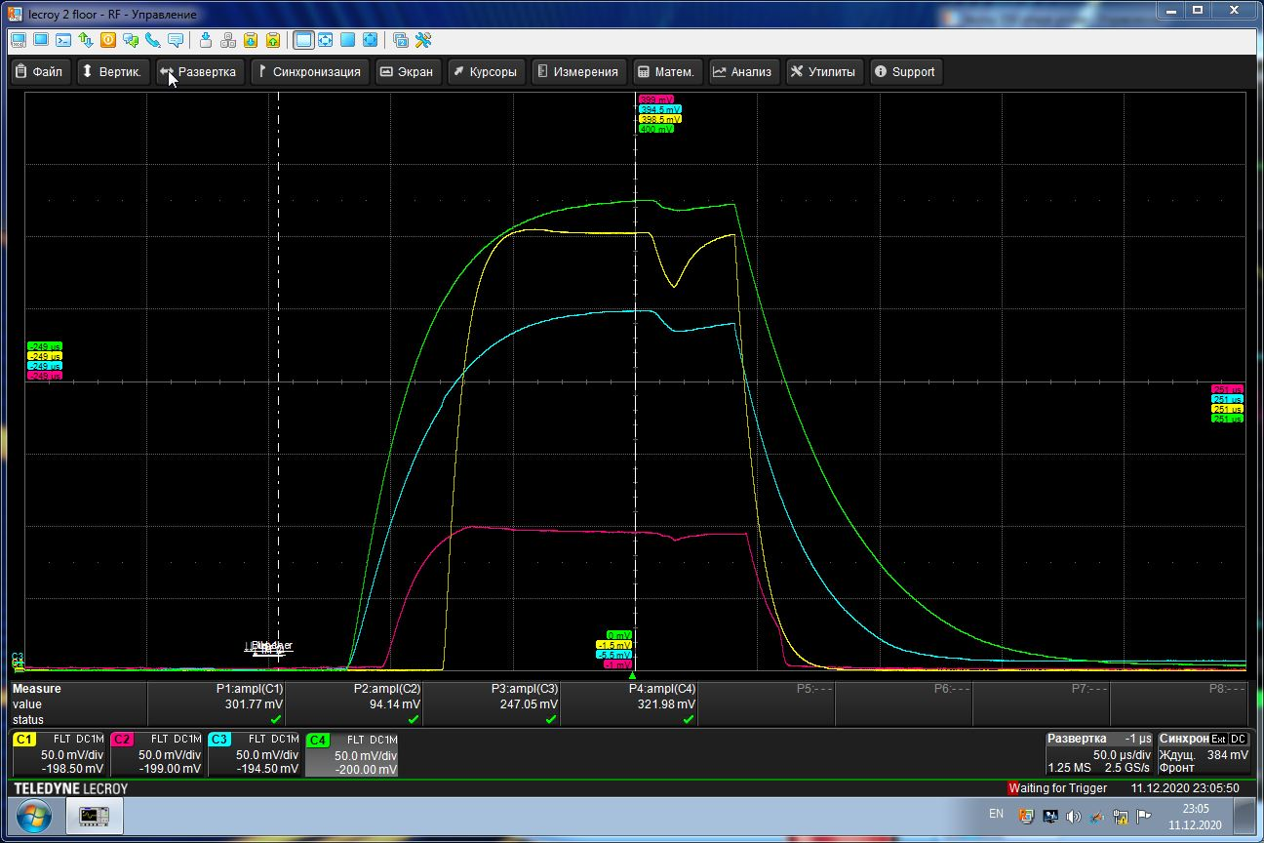
Сигналы с пикапов в резонаторах ускорителя,
ток пучка He⁺ 5.5 мА
IH1
RFQ
IH2
BUNCHER

Slide 14
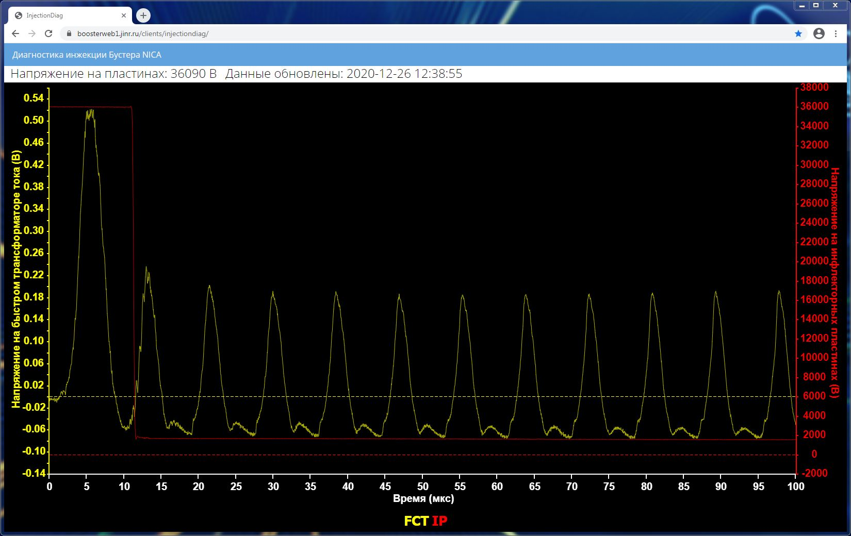
Циркуляция.
Наблюдалось максимальное значение сигнала с трансформатора тока FCT равное 1.5 В, что соответствовало току пучка 3 мА, при этом падение амплитуды сигнала после первого оборота составило 25%.

Slide 15
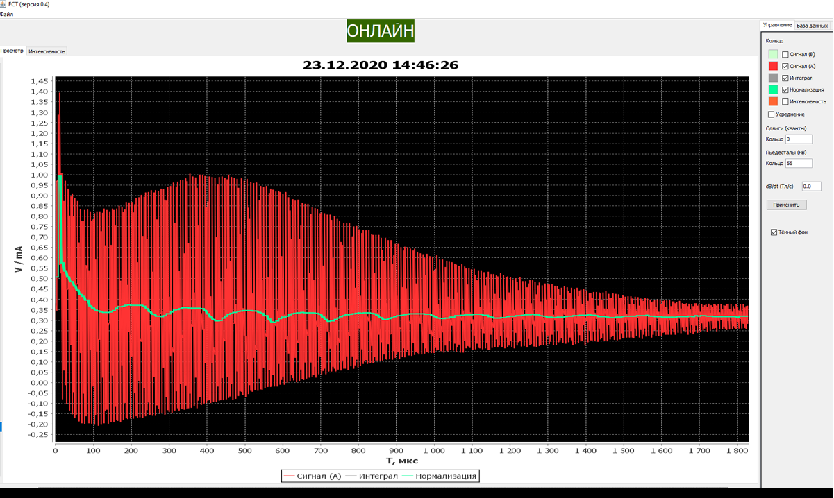
Циркуляция. Значение сигнала с трансформатора тока FCT 1.4 В, что соответствует току пучка 2.8 мА. Падение амплитуды сигнала после первого оборота -30%.

Slide 16
НАЧАЛО, Апрель, 2012 г

Slide 17
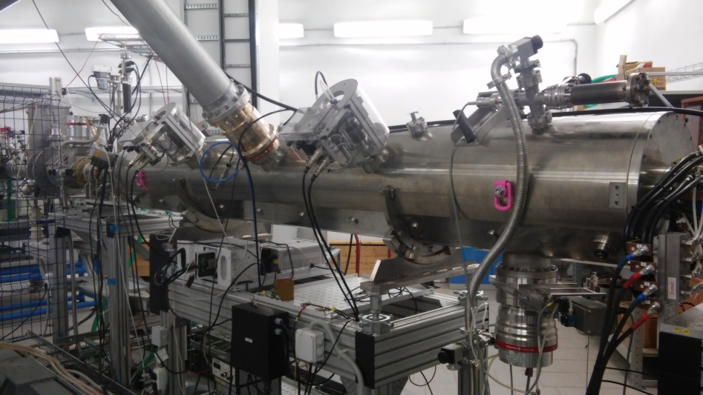
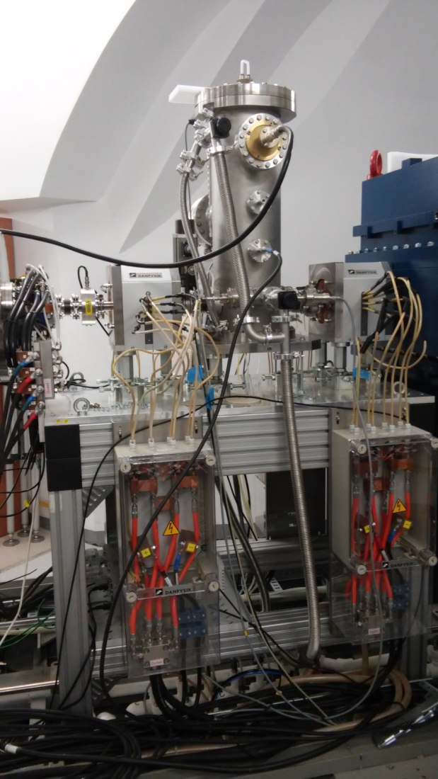
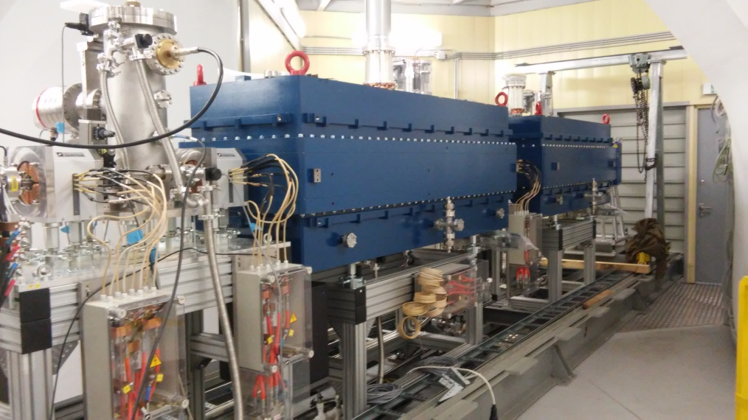
2021 г

Slide 18
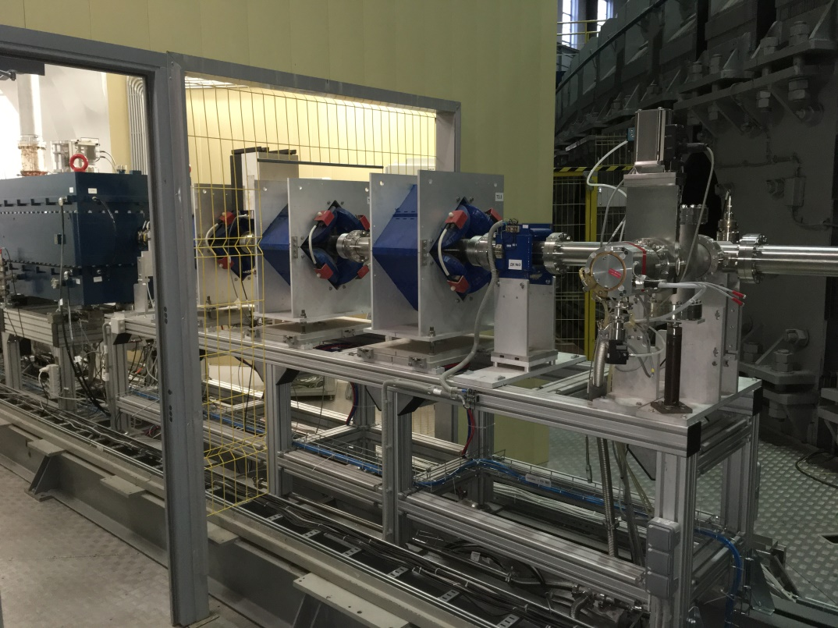
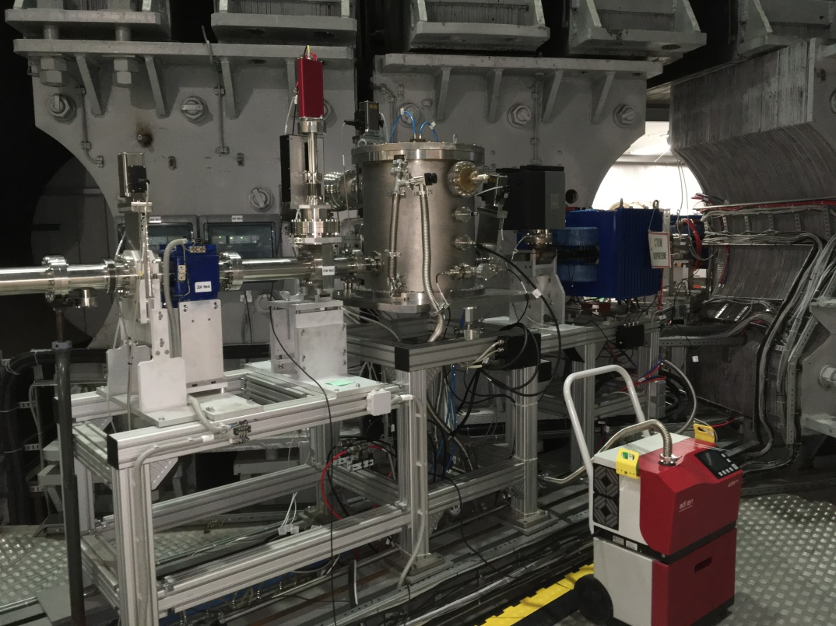
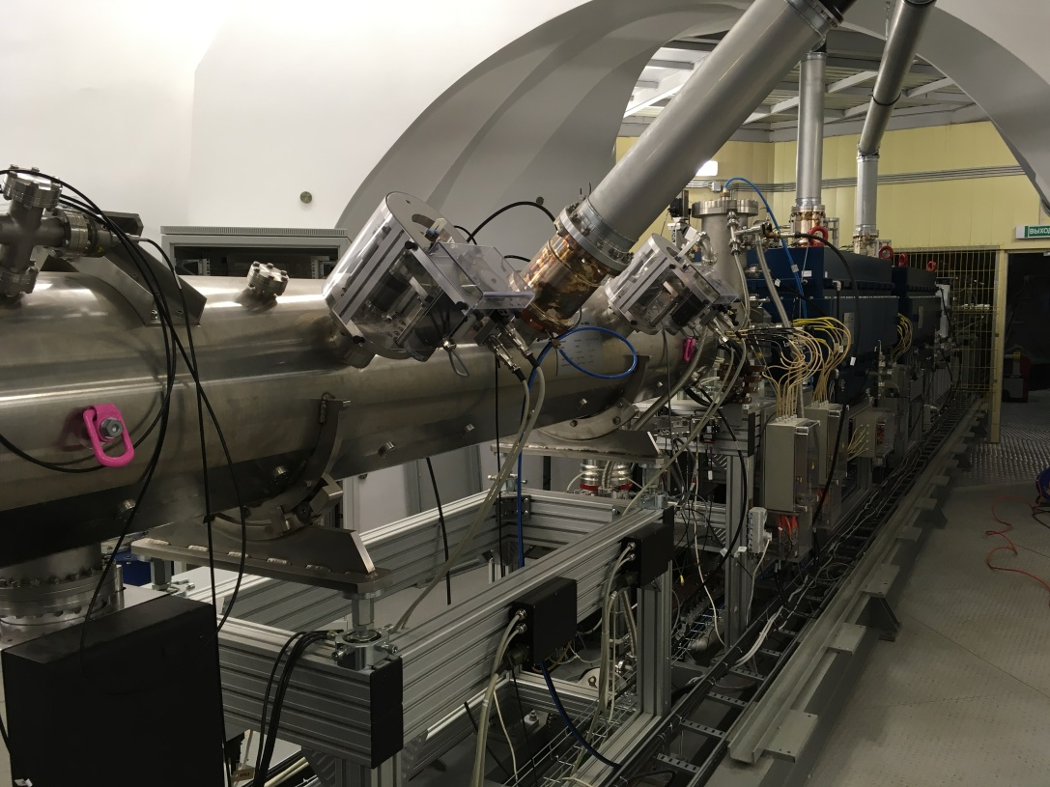
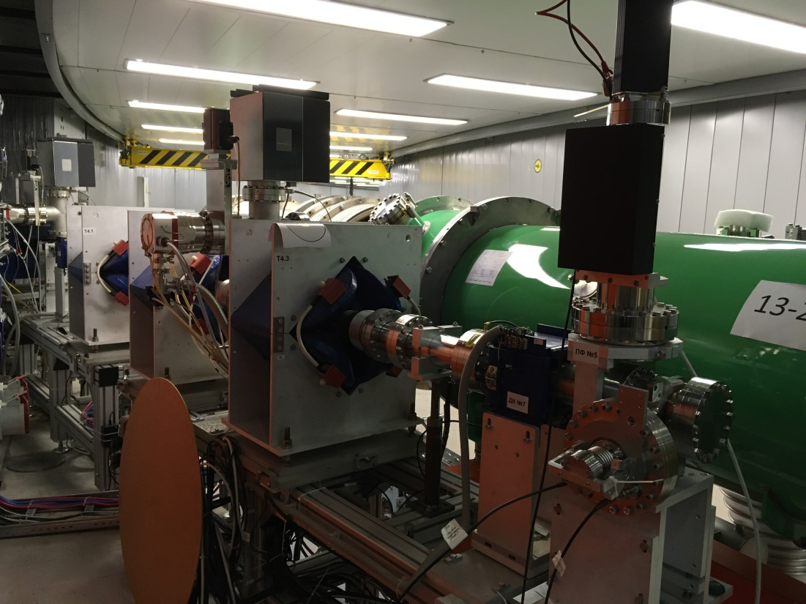
2021 г

Slide 19
2012-2021 гг

Slide 20
Задачи
Настроить инжектор на максимальный коэффициент прохождения пучка от источника ионов до входа в Бустер
Подготовить системы к трехоборотной инжекции
Установить и отладить полномасштабную систему диагностики
Компенсировать просадку ВЧ поля в резонаторах путем подачи на входы ВЧ усилителей сигнала с модулированной амплитудой
Повысить надежность системы ВЧ питания
Заменить обмотки поворотных магнитов на водоохлаждаемые
Работа по приемке и вводе в эксплуатацию нового ускорителя легких ионов

Slide 21
СПАСИБО

